Slide 1
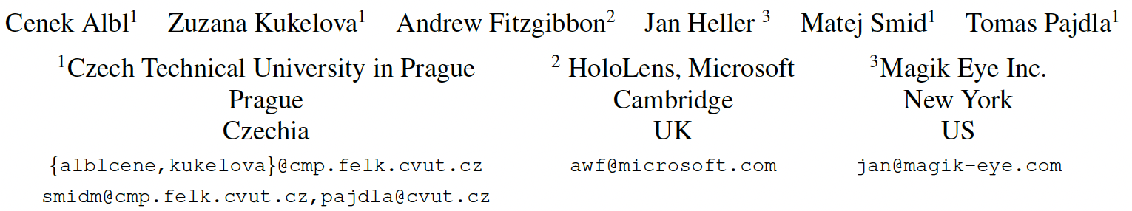
On the Two-View Geometry of Unsynchronized Cameras
CVPR,2017

Slide 2
Overview
该方法用于 从多个不同步的相机采集的视频序列中 同时估计 相机几何 和 时移。
Contribution
1. Minimal solution: estimate F/H and temporal offset
2. iterative scheme: estimate large time offsets
[ single solver => small time shifts (1/n s)
<5 RANSAC iterations => medium time shifts (tens of frames)
tens of RANSAC iterations => large time shifts (tens to hundreds of frames) ]

Slide 3
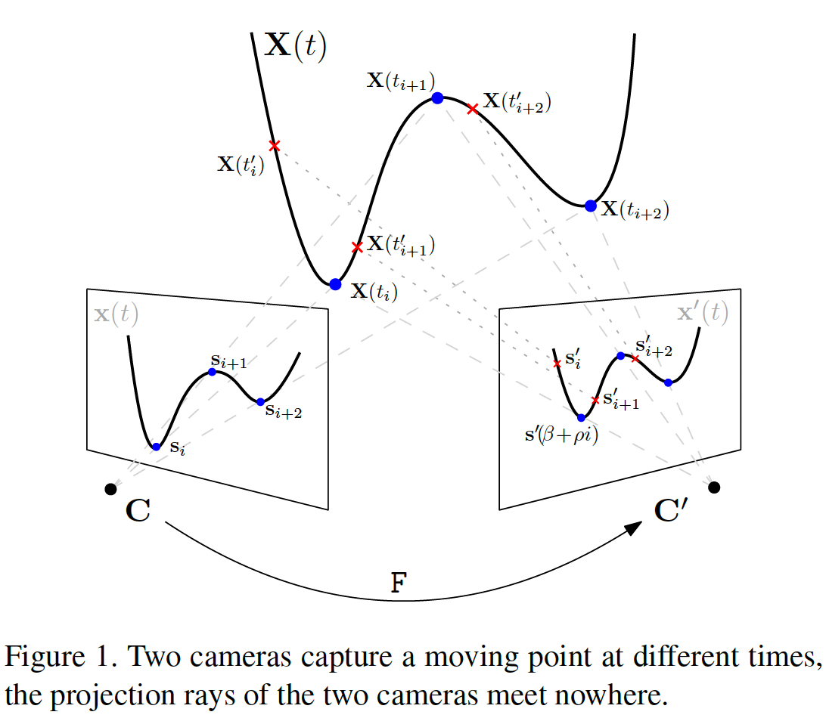




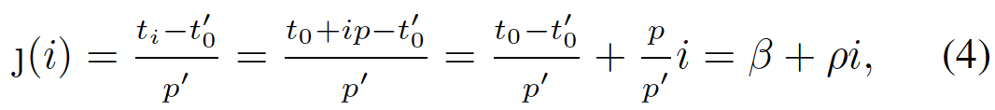
Problem formulation
1. 在空间中沿着平滑轨迹移动的 3D点的坐标 表示：
2. 一系列 轨迹采样点的坐标 表示：
3. 对于第 i 帧 把时间 t 映射 到 t'：
4. 给定模型(4)和图像采样点s_{j}'可以内插一条连续曲线s'(_{J})：
导致不同步的两大原因：
1. 不同的录制开始时间 或 相机快门独立触发 恒定的时移 β
2. 不同帧率 或 不精确的时钟 时间缩放ρ
内插出来的s'(·)在某些情况下可以很好的近似x'(·)

Slide 4
Epipolar geometry
1. 对于给定时间t 两相机之间的极几何约束 表示：
对于第一个相机的采样点s_{i}及其对应点x'(t_{i}) 表示：
2. 使用轨迹x'的近似s' 表示 近似的极几何约束：
原则上，可以通过9对 (s_{i},s_{j}') 解出β,ρ,F (迭代太慢且无法使用RANSAC作为内核)
=>
将问题表示成多项式系统来近似求解，基于此内核构建的迭代解决方案可以恢复多达数百帧的时移

Slide 5
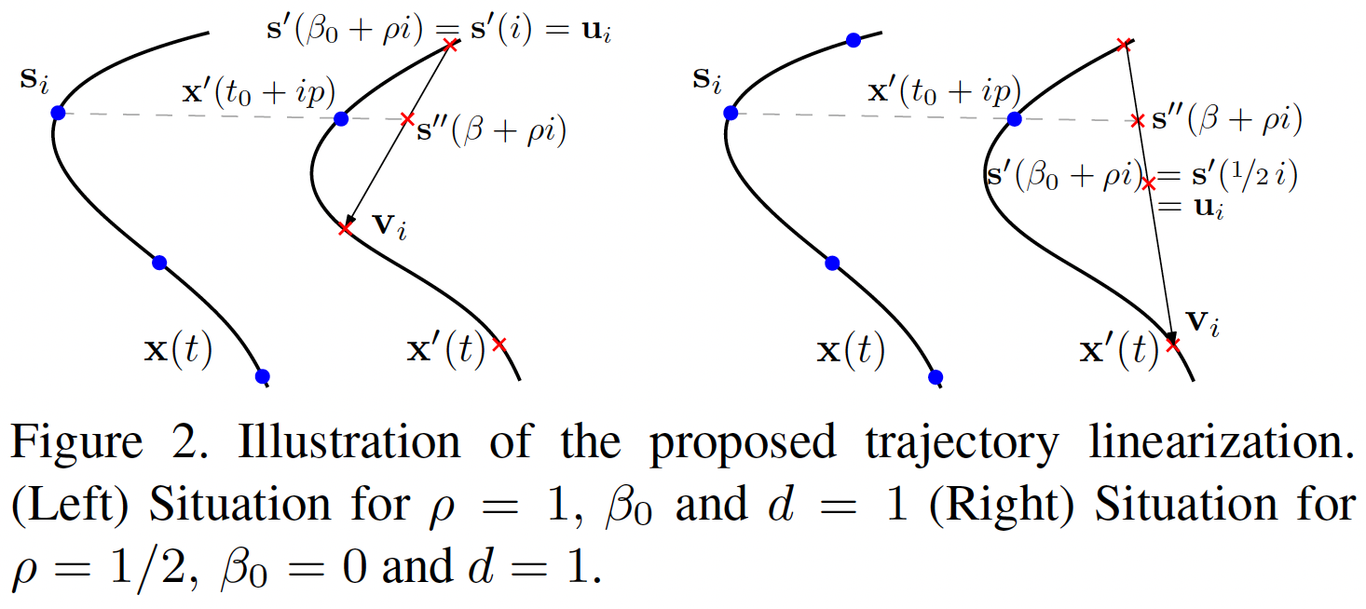





Linearization of s′ for known
Homography
1. 两不同步相机之间的H 表示：
2.通过一条直线在局部近似图像运动:
1. 假设相对帧率ρ已知，在 使用 一阶泰勒多项式 来近似s'：
v 是 的正切向量，β₀是一个初始化的时移
2. 使用 v 来近似之后d个samples的正切向量，使用 作为近似的离散对应：(v取决于i)
令

Slide 6



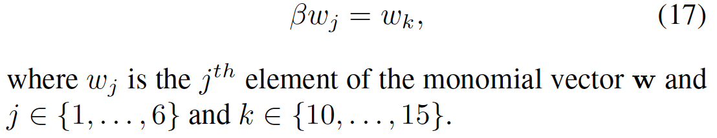

Minimal solution to epipolar geometry
M: 8*15的系数矩阵
使用M的7维零空间对w进行参数化：
带有7个未知数 的7个多项式方程
1. 首先通过[19]的方法 消除时移β => 带有6个未知数的18个多项式方程
2. 使用 automatic generatorof Grobner basis solvers [18] 来求解这18个方程
最后会得到一个16*16的特征值结果

Slide 7








Minimal solution to homography estimation
r=2
1. 通过两边同乘 消除标量值λ_{i}：
2. 使用(19) 中的前两行方程，在这些方程里 β* 3rd H：
把这9个方程堆叠起来：
M: 9*12的系数矩阵
3. 假设M满秩 r=9 ，则 null(M)=3：
（3个未知数 6个多项式） 可直接高斯消元求解

Slide 8
Generalized eigenvalue solution to epipolar geometry
极几何的广义特征值解 GES
1. 使用 non-minimal number of 9 point correspondences
极几何约束可以被表达为：
M1,M2: 9*9的系数矩阵，f包含F的9个元素

Slide 9
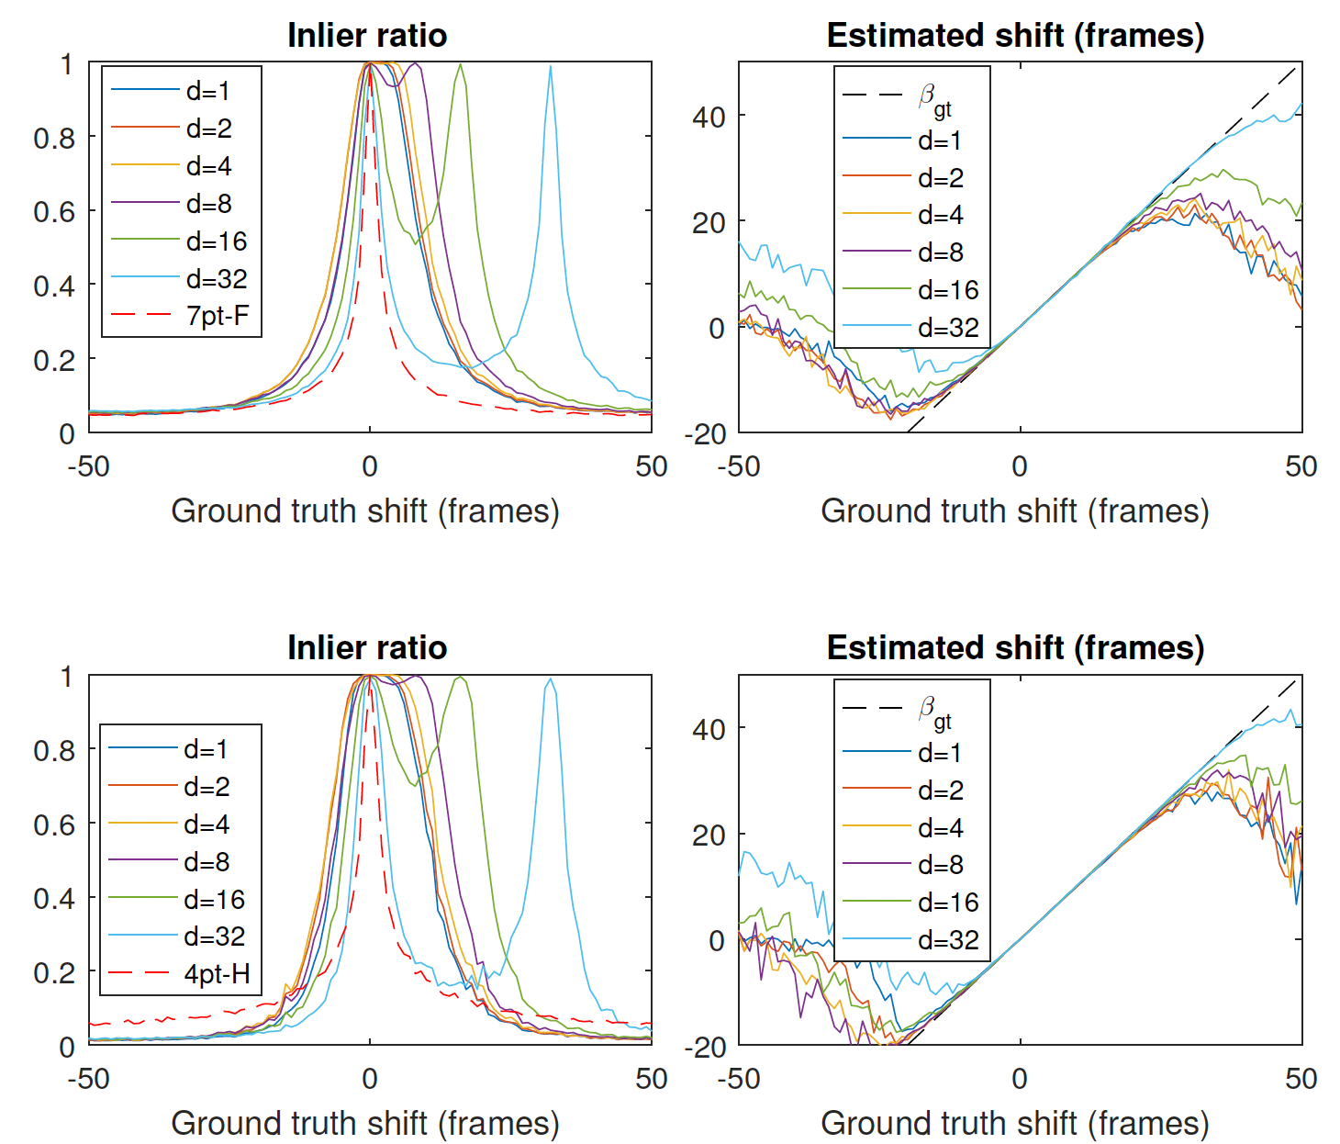
Performance of the solvers on synthetic data

Slide 10
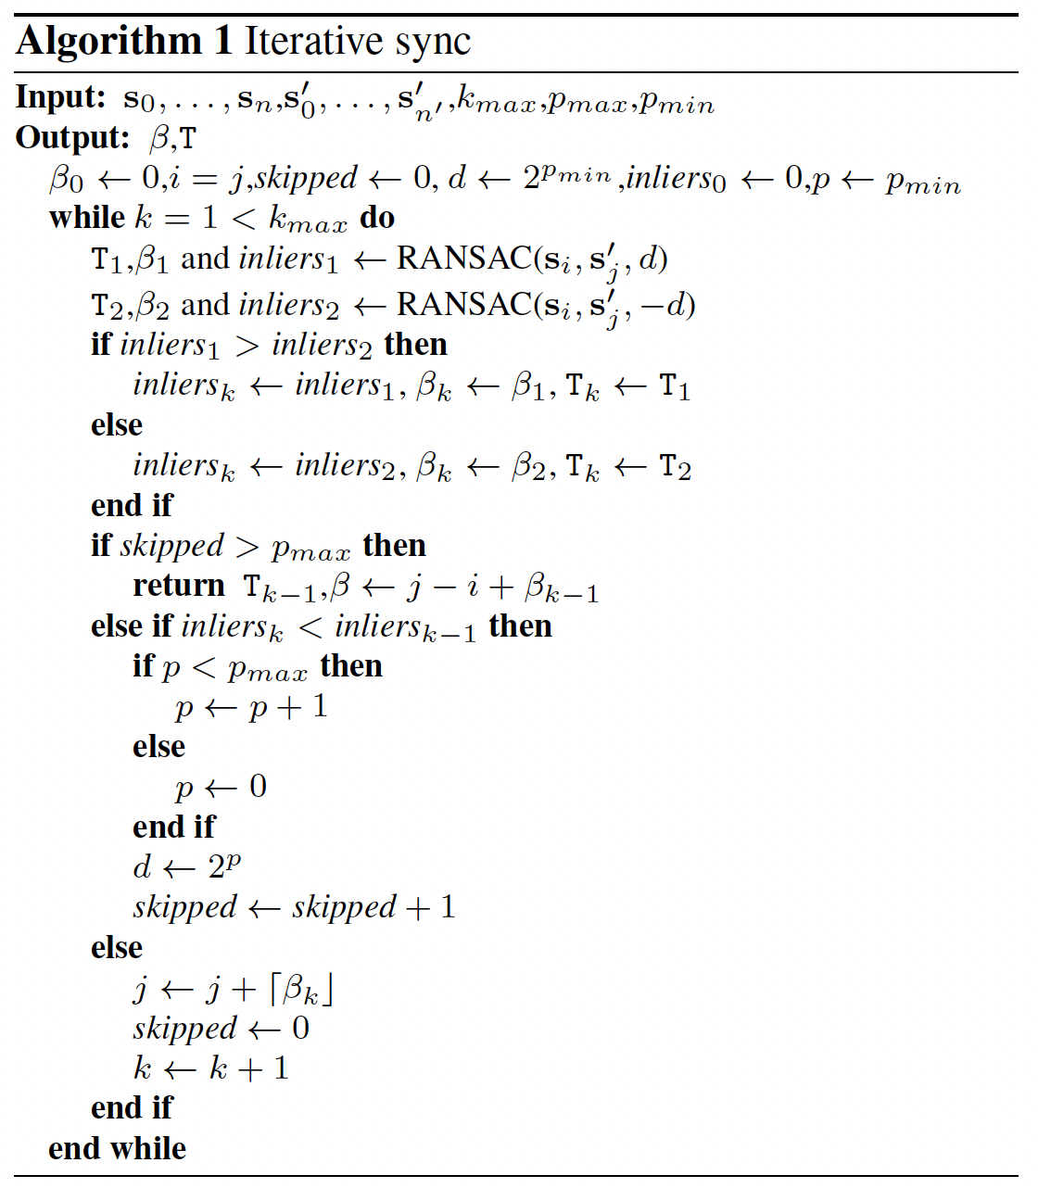
Iterative algorithm

